Slide 1
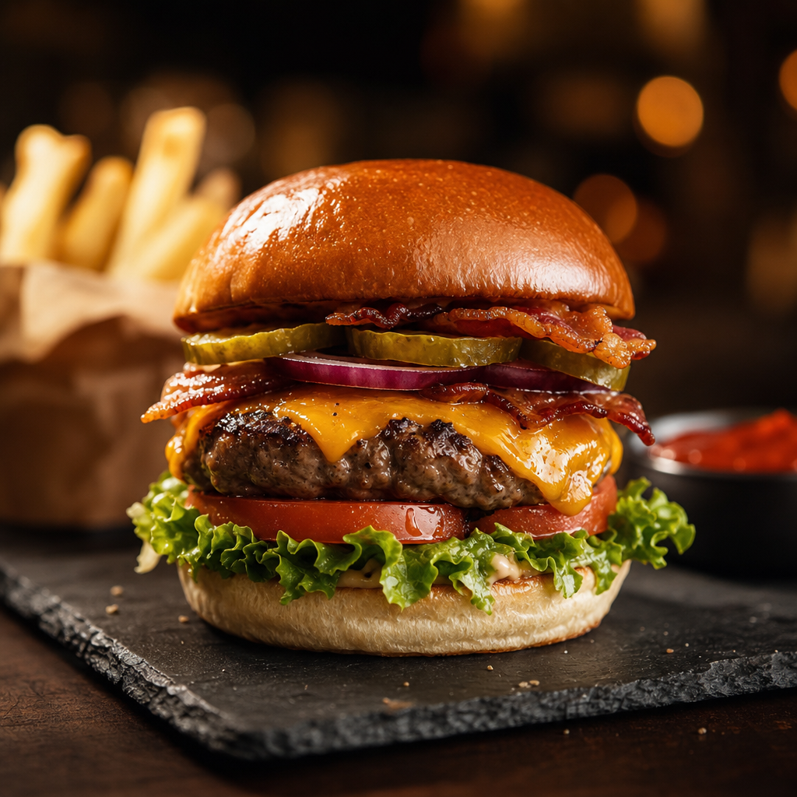
КУЛИНАРНАЯ КЛАССИКА XX–XXI ВЕКОВ
Лучший бургер:
рецепт и история
От гамбургской котлеты XIX века до вашей сковороды сегодня.
ИЗДАНИЕ / ОБЗОР
01
Notes:
Вступительное слово: эта колода проводит читателя от происхождения бургера в Гамбурге до пошагового рецепта идеального домашнего бургера. Акцент — на простых, проверенных техниках и понимании исторического контекста. Используйте как кулинарный гид и краткий исторический очерк.

Slide 2
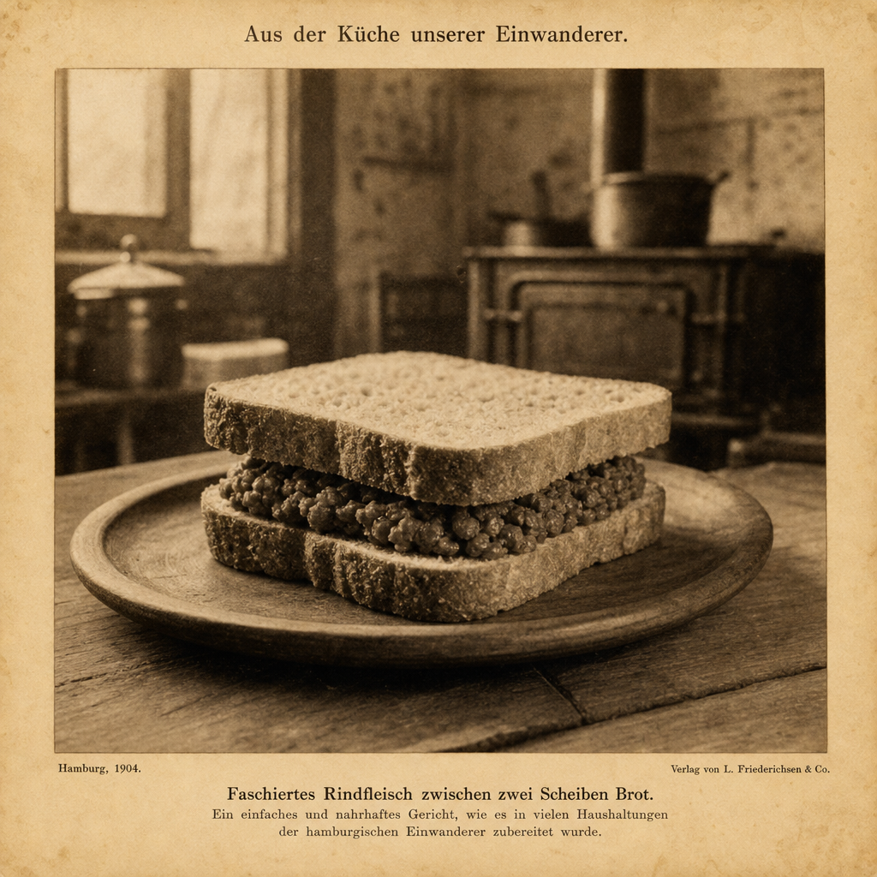
ИСТОРИЯ / 01
Происхождение: из Гамбурга в Новый Свет
Hamburg — немецкий порт, откуда блюдо взяло имя; «Hamburg steak» — рубленая котлета, популярная у моряков.
Середина XIX века: волна немецких иммигрантов привозит рецепт в США, особенно в районы Среднего Запада и Нью-Йорка.
1885: «Hamburg Steak» появляется в меню нью-йоркских ресторанов как дешёвая уличная еда.
1895: в Чикаго котлету начинают подавать между двумя ломтиками хлеба — рождается сэндвич.
1900: газета The New-York Tribune впервые использует слово «hamburger» для обозначения бутерброда с котлетой.
Котлета между хлебом, ок. 1900 г.
История бургера
ПРОИСХОЖДЕНИЕ
02
Notes:
Ключевые факты для рассказа: 1) Hamburg steak подавали ещё в XVIII–XIX веках, но как отдельное блюдо, а не сэндвич. 2) Слово «hamburger» как название бутерброда зафиксировано в американской прессе в 1900 году. 3) Иммигрантская кухня: дешёвая, сытная, быстрая еда рабочего класса. Совет: упомяните, что бургер — детище миграции и урбанизации, а не изобретение одной компании.

Slide 3
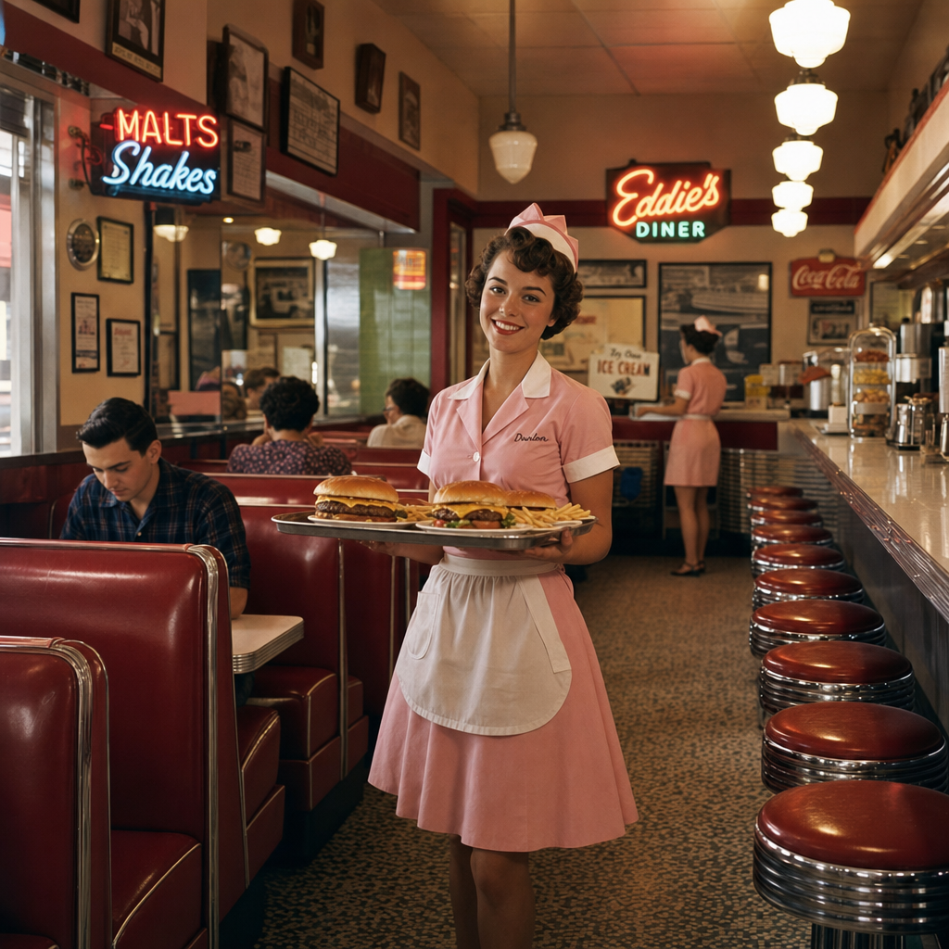
ИСТОРИЯ / 02
Золотой век: эра дайнеров и франшиз
1921
Walter Anderson открывает в Канзасе первый «White Castle» — сеть с гамбургером в белой булке по 5 центов.
1948
Братья Ричард и Морис Макдональд стандартизируют «Speedee Service System» — рождение современного фастфуда.
1954
Джеймс Макламор и Дэвид Эджертон открывают первый Burger King в Майами.
1961
Рэй Крок покупает франшизу McDonald's и превращает сеть в глобальный бренд.
1967
Джим Делгатти придумывает Big Mac для сети McDonald's — икону XX века.
Американский дайнер, 1950-е
История бургера
ЗОЛОТОЙ ВЕК
03
Notes:
Аудитории важно показать, что «золотой век» — это индустриализация, а не изобретение блюда. Упор на стандартизацию: форма котлеты, булка, время обжарки, цена. Big Mac появился случайно: повар сети в Питтсбурге собрал двухкотлетный сэндвич для постоянного клиента-астронома, которому не хватало сытости.

Slide 4
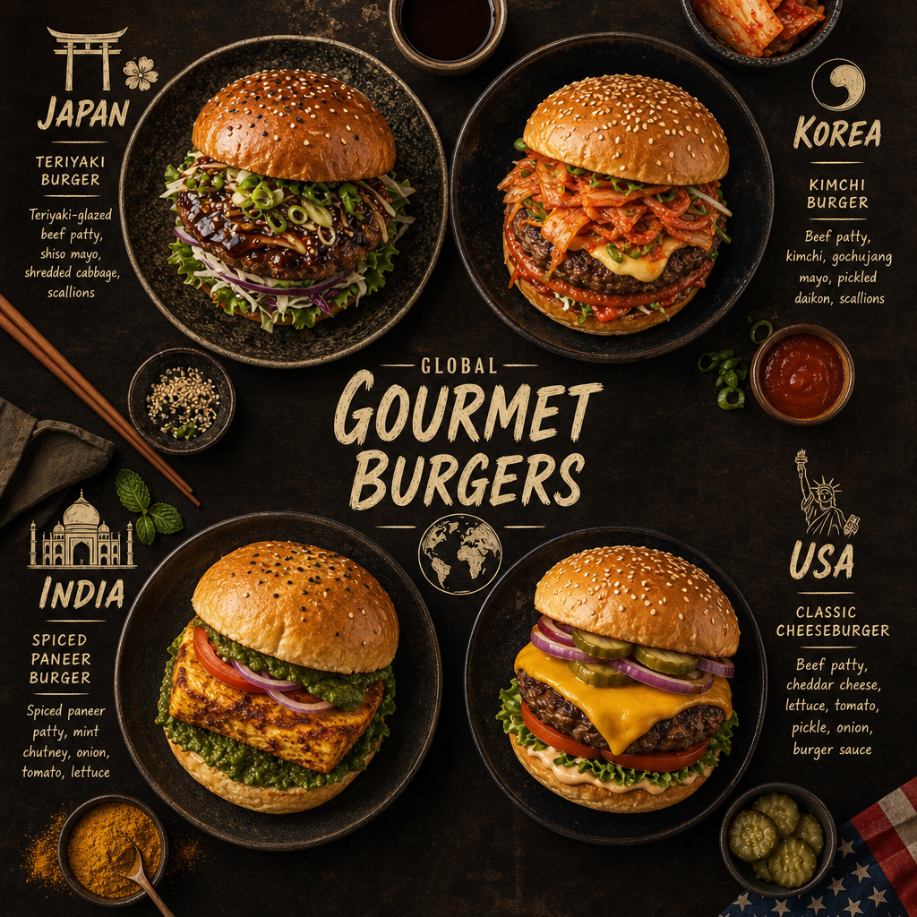
ИСТОРИЯ / 03
Глобальный феномен и крафтовый ренессанс
Япония: рисовая булка (MOS Burger) и вафельная булка; соус тонкацу вместо кетчупа.
Корея: кимчи, свиная грудинка, соус кочуджан; обязательно — хрустящая капуста.
Индия: панир вместо говядины, чатни, красный лук, смесь специй гарам масала.
Европа 2010-х: гастро-пабы и крафтовые бургерные возвращают «честное мясо» — одна котлета, хороший сыр, без лишних соусов.
Сегодня бургер — универсальная платформа: от стритфуда до меню мишленовских ресторанов.
Локальные версии по всему миру
История бургера
ГЛОБАЛЬНЫЙ ФЕНОМЕН
04
Notes:
Идея слайда: показать, что бургер давно перестал быть «американским». Упомяните ренессанс 2010-х: Shake Shack, Five Guys, в России — «Бар Строгий», «Стейкхаус», Black Star Burger. Крафтовая волна вернула акцент на качестве мяса и простых сочетаниях.

Slide 5
РАЗДЕЛ
02
Рецепт идеального
бургера
От выбора мяса до сборки: пять шагов, которые меняют всё.
КУЛИНАРНАЯ ЧАСТЬ
РАЗДЕЛ 02
05
Notes:
Переходный слайд: пауза, смена ритма. Кратко объясните, что рецепт — это не магия, а дисциплина: правильное мясо, температура, отдых. Не обещайте «лучший бургер в мире» — обещайте честный домашний бургер с понятной логикой.

Slide 6
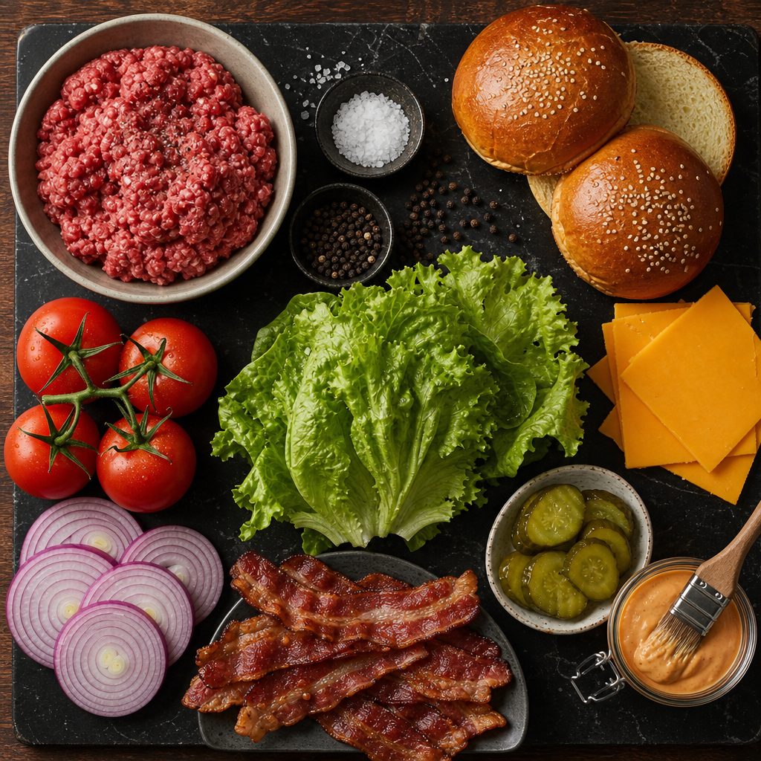
РЕЦЕПТ / 01
Ингредиенты: меньше — лучше
Говядина
80/20, свежий фарш из лопатки и грудинки, не перемалывать дважды.
Булка
Бриошь, слегка подсушенная на сковороде: даёт хруст и не раскисает.
Сыр и бекон
Чеддер или гауда; бекон обжарить до хруста.
Овощи и соус
Листья салата, томат, красный лук, маринованный огурец; соус — майонез + кетчуп + дижонская горчица.
Фотоподборка на мраморной доске
Рецепт
ИНГРЕДИЕНТЫ
06
Notes:
Главный принцип: 5–6 ингредиентов, у каждого — своя роль. Мясо — главное, поэтому соотношение жира 20% критично для сочности. Бриошь: смазать сливочным маслом и подсушить срезом вниз на сухой сковороде 30–40 секунд. Совет: не используйте кетчуп-майонезные смеси со сложным составом — лучше три простых соуса в равных частях.

Slide 7
РЕЦЕПТ / 02
Фарш и формирование котлеты
02
Охлаждённое мясо (около 4°C) разделите на порции по 150–180 г — не больше ладони.
Не перемешивайте фарш: чем меньше работаете с мясом, тем нежнее котлета.
Сформируйте шайбу толщиной 1,5–2 см, диаметр чуть больше булки: при жарке она уменьшится.
Сделайте пальцем ямку в центре глубиной 1 см — котлета не вздуется при обжарке.
Соль и перец — только снаружи, непосредственно перед жаркой. Раньше солить нельзя: вытянет сок.
ШАГ
Рецепт
ШАГ 02
07
Notes:
Почему ямка в центре: при нагреве белки стягиваются, и котлета без ямки превращается в шар. Температура мяса — ключ: холодное мясо на раскалённую сковороду даёт ту самую корочку. Совет: не используйте размороженный фарш — он теряет структуру. Если мясо жирное, добавлять яйцо и хлеб не нужно — это лишние ингредиенты.

Slide 8
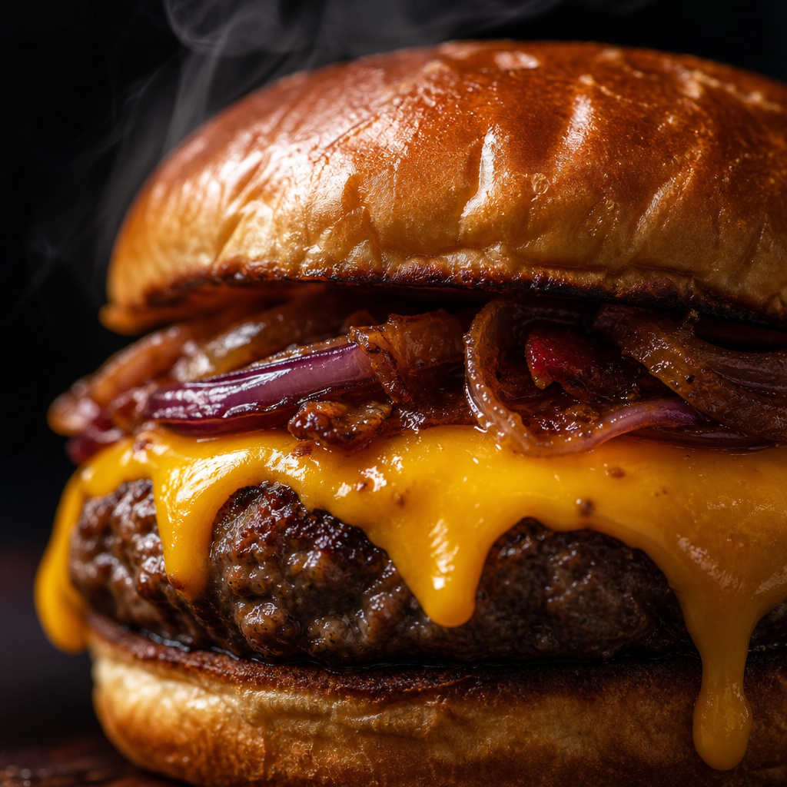
РЕЦЕПТ / 03
Обжарка и плавление сыра
03
Сковорода — чугунная или толстостенная. Разогреть на сильном огне до лёгкого дыма.
Сковороду ничем не смазывать: жир из котлеты сам даст плёнку. Можно капнуть немного нейтрального масла.
Жарить 3 минуты без крышки — до плотной тёмно-коричневой корочки.
Перевернуть один раз. Вторую сторону — ещё 2 минуты, в последние 30 секунд положить ломтик чеддера и накрыть крышкой, чтобы сыр поплыл паром.
Готовность — внутренняя температура 71°C для средней прожарки, 76°C — для полной.
ШАГ
Рецепт
ШАГ 03
08
Notes:
Главное правило: не двигать котлету лишний раз. Перевернул — и дал дожариться. Крышка в конце — это паровая камера для сыра, не для самой котлеты (она уже готова). Если любите среднюю прожарку, снимайте котлету на 71°C; полная прожарка — 76°C, но сочность уходит. Совет: дайте котлете отдохнуть 1–2 минуты на доске, не на тарелке — иначе сок вытечет.

Slide 9
РЕЦЕПТ / 04
Сборка: порядок решает
04
Подсушите обе половинки бриоши срезом вниз на сухой сковороде 30–40 секунд — до золотистой корочки.
Сразу намажьте обе половинки тонким слоем соуса (майонез + кетчуп + дижонская горчица).
Нижняя половина: лист салата → ломтик томата → красный лук кольцами → котлета с сыром → бекон → маринованный огурец.
Верхняя половина: положите аккуратно, чуть придавив. Не протыкайте шпажкой — сок вытечет.
Подавать сразу, пока булка хрустит, а сыр тянется.
ШАГ
Рецепт
ШАГ 04
09
Notes:
Порядок слоёв — не случайность: соус на обеих половинках создаёт барьер от влаги, поэтому булка не раскисает. Салат и томат — ближе к низу, чтобы котлете было куда отдавать жар. Огурец и лук — наверху, чтобы не давили котлету. Не пытайтесь резать бургер сразу: дайте ему минуту собраться, иначе развалится.

Slide 10
РЕЦЕПТ / 05
Секреты, которые меняют всё
3
01
Качество мяса
Свежая говядина 80/20, никакого замороженного фарша и яиц в составе.
02
Отдых 1–2 минуты
Снять котлету со сковороды и подождать. Сок распределится внутри, а не вытечет на тарелку.
ключевых правила
03
Подавать горячим
Собрать бургер за 30 секунд до подачи: булка хрустит, сыр тянется, томат прохладный.
Подавайте сразу. Хрустящая булка + тянущийся сыр + сочная котлета = лучший бургер.
Рецепт
СЕКРЕТЫ
10
Notes:
Три правила — это не магия, а дисциплина. Упор на «отдых»: даже шеф-повара в ресторанах дают стейкам отдохнуть, а на бургере многие спешат. Совет: не подавайте бургер на холодной тарелке — подогрейте её в духовке за минуту до подачи.

Slide 11
ФИНАЛ
Приятного аппетита.
Попробуйте собрать свой лучший бургер сегодня вечером.
01
История: из Гамбурга — в глобальную кухню.
02
Рецепт: пять шагов, никаких компромиссов по мясу.
03
Главное: подавать горячим и есть руками.
КОНЕЦ
ФИНАЛ
11
Notes:
Закрывающий слайд: закрепите три ключевые мысли — исторический путь бургера, простоту рецепта и важность момента подачи. Призыв к действию: попросите читателя собрать собственный бургер сегодня и сфотографировать результат — это закрепляет материал.

